Slide 1
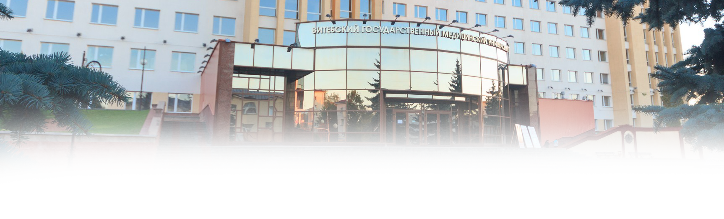
Заведующий
кафедрой химии
факультета профориентации и довузовской подготовки
Тригорлова
Людмила
Евгеньевна

Slide 2
Количество участников тестирования по химии

Slide 3

Количество участников тестирования по химии, получивших 100 баллов

Slide 4
Средний тестовый балл

Slide 5
Характеристика материалов педагогических тестов централизованного тестирования

Slide 6
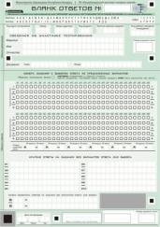
Каждый вариант теста
включает 50 заданий
38 заданий
закрытого типа
(часть А)
12 заданий
открытого типа
(часть В)
34 задания по
неорганической
химии (68 %)
16 заданий по
органической
химии (32 %)

Slide 7

Уровни сложности
I уровень – 2 задания (4 %);
II уровень – 10 заданий (20 %);
III уровень – 18 заданий (36 %);
IV уровень – 14 заданий (28 %);
V уровень – 6 заданий (12 %).

Slide 8
В каждом задании части А только ОДИН
из предложенных ответов является верным.
Для получения приближенного значения чисел
в промежуточных вычислениях
округляйте их до третьего знака
после запятой по правилам округления.
Конечный результат округлите, ориентируясь
на числа, предложенные в ответе.
Конечный результат
в заданиях части В – до целого числа.

Slide 9
Конструкции тестовых заданий части А разнообразны

Slide 10
НЕ
соответствует
НЕ
имеет
С особым вниманием
относитесь к анализу
заданий,
в которых содержится
отрицание типа
НЕЛЬЗЯ
выбрать
НЕВЕРНОЕ
утверждение
В правильном ответе назван объект,
который не обладает указанными свойствами.

Slide 11
НАПРИМЕР,
НЕЛЬЗЯ приготовить
насыщенный
водный раствор (н.у.):
1) этановой кислоты; 2) хлорида калия; 3) сероводорода; 4) хлороводорода.

Slide 12

Необходимо обратить внимание
на способ записи структурных формул, указывающих
строение углеродного скелета
органического
соединения

Slide 13
Назовите по систематической
номенклатуре
вещество, формула которого
1) 6-метил-5-хлороктин-3-овая кислота
2) 4-метил-3-хлоргексин-2-овая кислота
3) 6-метил-5-хлор-6-этилгексен-3-овая кислота
4) 3-метил-4-хлороктин-5-овая кислота

Slide 14

Решение:

Slide 15
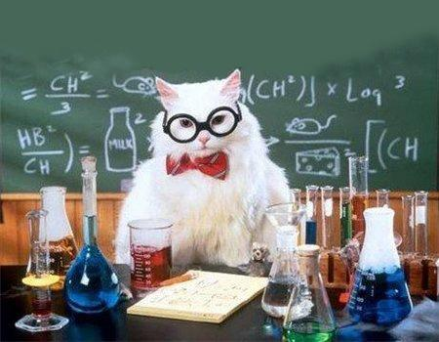
Новые типы тестовых заданий

Slide 16
Задание
на соответствие
с расчетами

Slide 17
Массовая доля соли в растворе удобрения калийной соли составляет 12%. Масса раствора равна 320 г. Определите формулу и группу удобрения, массу соли и питательного элемента в растворе. Установите соответствие между левым и правым столбцами.
1) Формула соли | а) KCl·NaCl
2) Группа удобрений | б) 20,1
3) Масса соли в растворе (г) | в) комплексные г) 24,2
4) Масса (питательного элемента) в растворе (г) | д) простые е)38,4 ж) KCl
1г,2б,3е,4а; 3) 1в,2,г,3е,4д;
2) 1ж,2в,3е,4а; 4) 1ж,2д,3е,4г.

Slide 18
Решение:
1) Формула соли – KCl;
2) Группа удобрения – простые;
3) Масса соли в растворе:
m(соли) = m(раствора) · w
m(KCl) = 320 · 0,12 = 38,4 (г);
38,4 г х
4) 2KCl → K2O M(KCl) = 74,5 г/моль
2 моль 1 моль M(K2O) = 94 г/моль
149 г 94 г
х = 24,2 г
Ответ: 4

Slide 19
Определение веществ по совокупности физических и химических свойств

Slide 20
Белое кристаллическое вещество А окрашивает пламя в фиолетовый цвет, а при его термическом разложении в присутствии оксида марганца (IV) образуются твердое вещество Б и газ В. При прокаливании розово-красного металла Г в атмосфере газа В образуется вещество Д черного цвета, а водный раствор вещества Б с избытком раствора нитрата серебра(I) дает белый творожистый осадок вещества Е. Определите сумму молярных масс (г/моль) веществ А, Д и Е.

Slide 21
Решение:
Ответ: 346

Slide 22
Задачи на идентификацию веществ

Slide 23
В четырех пронумерованных пробирках находятся водные растворы неорганических веществ, содержащие ионы: SO₄²⁻, Cu²⁺, NH₄⁺, Br ⁻. О растворах известно следующее: – прибавление раствора щелочи в пробирки №1 и №3 привело к следующим изменениям; – в пробирке №1 выпадает осадок голубого цвета, а в пробирке №3 выделяется газ (н.у.) без цвета, но с резким запахом; – при добавлении к содержимому пробирок №2 и №4 водного раствора хлорида бария в пробирке №2 выпадает белый осадок, а в пробирке №4 – реакция не протекает. Установите соответствие между ионом и номером пробирки, в которой находится вещество, содержащее определяемый ион.

Slide 24
Ответ запишите в виде сочетания букв и цифр, соблюдая алфавитную последовательность букв левого столбца, например: А1Б4В2Г3.
Определяемый ион | № пробирки
А) NH₄⁺ Б) Cu²⁺ В) Br ⁻ Г) SO₄²⁻ | 1 2 3 4

Slide 25
Решение:
Определяемый ион | № пробирки
А) NH₄⁺ Б) Cu²⁺ В) Br ⁻ Г) SO₄²⁻ | 1 2 3 4
Ответ: А 3 Б 1 В 4 Г 2

Slide 26
Задание,
характеризующее
свойства веществ

Slide 27
Выберите утверждения, характеризующие серную кислоту:
1. | Бесцветная маслянистая нелетучая жидкость (н.у.)
2. | В молекуле присутствуют кратные связи
3. | Концентрированная кислота – сильный электролит
4. | Смешивается с водой в любых соотношениях
5. | Образует только средние соли
6. | При взаимодействии с металлами всегда выделяется водород
Ответ запишите в виде последовательности цифр в порядке возрастания, например: 2 4 5.
Ответ: 1 2 4

Slide 28
Задание
на классификацию
веществ

Slide 29
Дан перечень химических веществ: бутантриол-1,2,3, анилин, изопрен, аланин, глицерин, 2-аминобутан, 2-метилгексадиен-1,3, метилбензол, 2-аминоуксусная кислота, пропиламин.
Классифицируйте указанные вещества по гомологическим рядам. Ответ запишите в виде числа гомологических рядов, например: 4.
Ответ: 6

Slide 30
Трехатомные спирты: бутантриол-1,2,3,
глицерин;
Ароматические амины: анилин;
Насыщенные амины: 2-аминобутан,
пропиламин;
Алкадиены: изопрен,
2-метилгексадиен-1,3;
Ароматические углеводороды:
метилбензол;
α-аминокислоты: аланин,
2-аминоуксусная кислота.
Ответ: 6

Slide 31
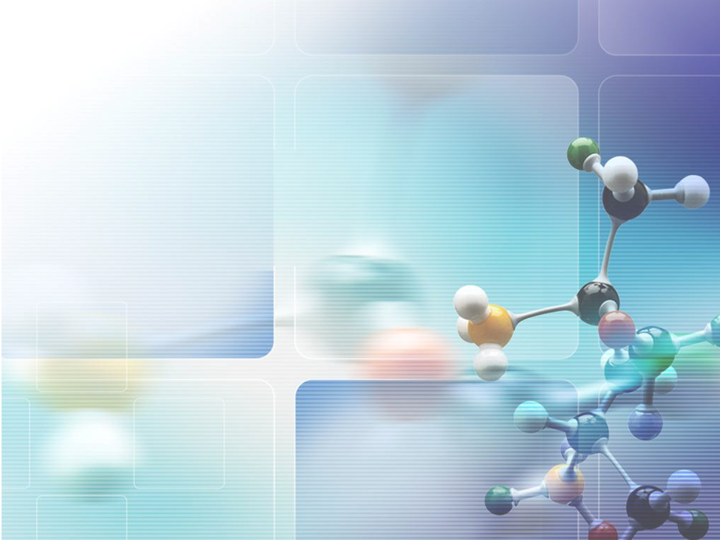
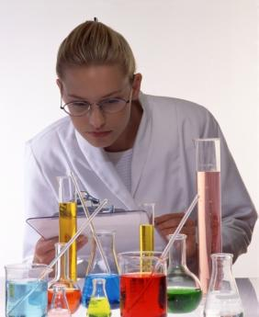

Выводим
формулу
успеха
Сегодня абитуриент -
завтра студент

Slide 32
Методов подготовки, одинаково подходящих для всех, не существует. Поэтому важно выбрать наиболее приемлемый для каждого из Вас.

Slide 33
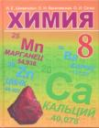
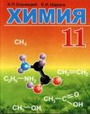
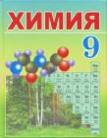


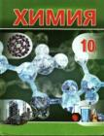
1. Повторяйте теоретический
материал крупными блоками
При подготовке нельзя ограничиваться
только пособиями для абитуриентов.
В первую очередь необходимо детально проработать школьные учебники и задачники, в которых следует обращать внимание на рисунки, схемы, таблицы, упражнения, материал, изложенный мелким шрифтом.
Второстепенной информации НЕТ!

Slide 34
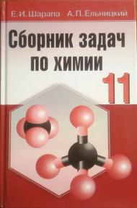
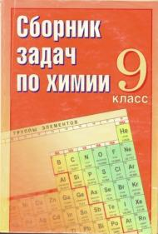


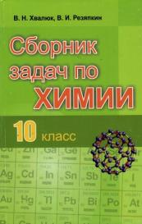
2. Выполняйте упражнения,
схемы превращений,
и решайте задачи по изучаемой теме

Slide 35

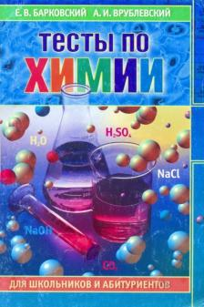

3. Выполняйте тематические тесты при изучении каждого раздела

Slide 36




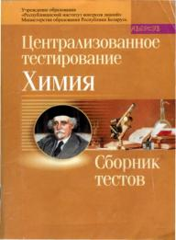






4. Выполняйте обобщающие
тесты при повторении.
4. При повторении выполняйте обобщающие тесты

Slide 37

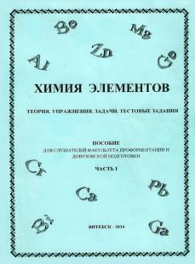



5. Используйте учебные пособия
кафедры
химии
ФПДП

Slide 38
При подготовке к ЦТ по химии вам помогут материалы, размещенные
на сайте ВГМУ
в разделе «Абитуриенту → Подготовка к ЦТ»

Slide 39
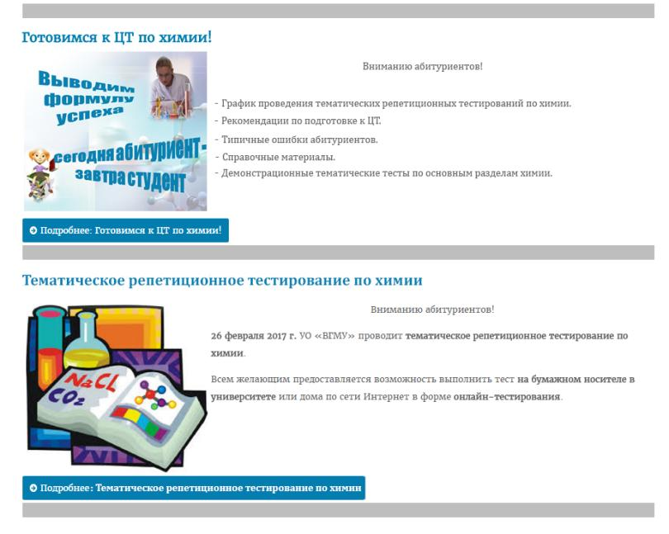
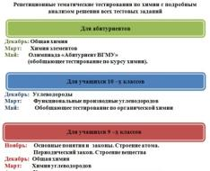
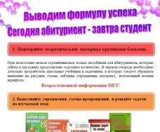

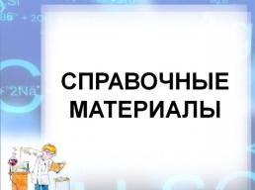
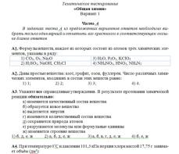
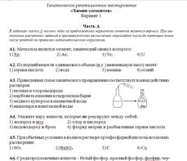
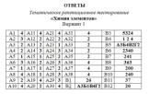
www.vsmu.by

Slide 40

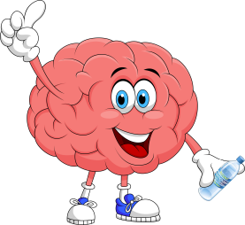
6. Используйте различные
способы решения задач.
Выбирайте рациональный!
Многие расчетные задачи части В,
наиболее сложные для абитуриентов,
имеют несколько способов решения:
Традиционный
более длительный и требующий
громоздких расчётов
Нестандартный
с использованием формул математической
зависимости, стехиометрических
схем, закона сохранения массы,
объемных отношений и т.п.

Slide 41
ЦТ
2005
Раствор с молярной концентрацией НNO₃, равной 10,52 моль/дм³, и плотностью 1,315 г/см³ разбавили водой.
В полученном растворе плотность равна 1,07 г/см³, а молярная концентрация кислоты – 2,14 моль/дм³. Во сколько раз уменьшилась массовая доля кислоты?

Slide 42
1. Пусть V₁(р-ра) = 1 дм³ = >
2. m₁ (р-ра) = ρ ∙ V = 1000 ∙ 1,315 = 1315 г
3. n₁ (HNO3) = C ∙ V = 1 ∙ 10,52 = 10,52 моль
4. m₁ (HNO3) = n ∙ M = 10,52 ∙ 63 = 662,72 г
5. w₁ (HNO3) = m(в)/m(р) = 662,72/1315 = 0,504
6. n₂ (HNO3) = n₁ (HNO3) = 10,52 моль
7. V₂ (p) = n₂/c₂ = 10,52/2,14 = 4,9159 дм³
8. m₂ (р) = ρ2 ∙ V2 = 4915,9 ∙ 1,07 = 5260 г
9. m₂ (HNO3) = m1 (HNO3) = 662,72 моль
10. w₂ (HNO3) = m₁/m₂ (p-pa) = 662,72/5260= 0,126
11. w₁ (HNO3)/ w2 (HNO3) = 0,504/0,126 = 4
РЕШЕНИЕ:
1 способ
Ответ: 4

Slide 43
2 способ
1. с = w ∙ ρ/M = > w₁ = с ∙ M/ρ =
= 10,52 ∙ 63 / 1315 = 0,504
2. w₂ = 2,14 ∙ 63 / 1070 = 0,126
3. w₁ / w₂ = 0,504 / 0,126 = 4
Ответ: 4

Slide 44

7. Прорабатывайте как можно больше разнообразных
тестовых заданий, чтобы привыкнуть к типовым конструкциям и довести до автоматизма выполнение заданий
1-2 уровней сложности
Вы должны знать все определения понятий, формулировки законов, чтобы не тратить время на выбор правильного ответа, оно вам понадобится для выполнения более сложных заданий.

Slide 45
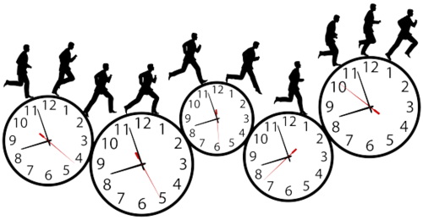
8. Выполняя тест,
учитывайте время,
затраченное на определенное
количество заданий, и затем
корректируйте свою работу.
Учитесь распределять время !

Slide 46


ПРИГЛАШАЕМ 4 марта 2018 года на тематическое репетиционное тестирование по разделу «ХИМИЯ ЭЛЕМЕНТОВ»
9. Тренируйтесь!

Slide 47
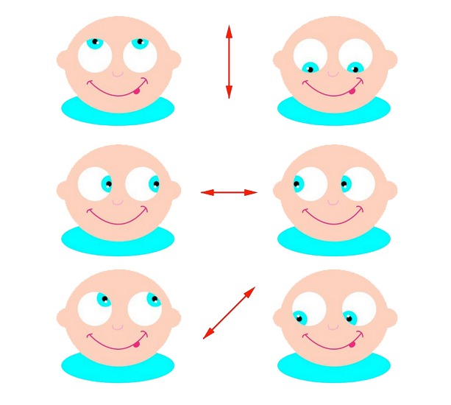
10. Обязательно чередуйте работу и отдых, выполняйте гимнастические упражнения, зарядку для глаз. Прогулки на свежем воздухе улучшают кровообращение головного мозга.
Воспользуйтесь
нашими советами –
и успех вам гарантирован

Slide 48
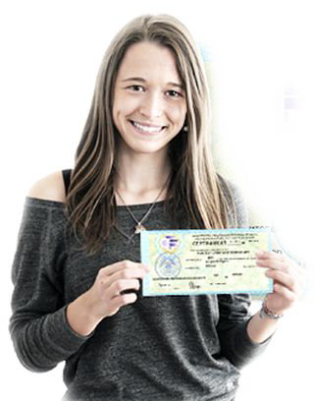
РЕКОМЕНДУЕМ
во время тестирования
сосредоточиться
только на предмете
просмотреть весь тест,
чтобы оценить типы
заданий в нем
внимательно
изучить инструкцию
внимательно прочитать
вопрос до конца
и понять его смысл
вначале выполнить
задания части А

Slide 49

пропускать задание,
в котором не уверены,
чтобы потом
вернуться к нему
правильно
распределять
время
быстро
переключаться
с одного задания
на другое
у вас всего
150 минут
И ГЛАВНОЕ –
НЕ ВОЛНОВАТЬСЯ!!!

Slide 50

УЧИТЕСЬ
С УДОВОЛЬСТВИЕМ!

Slide 51
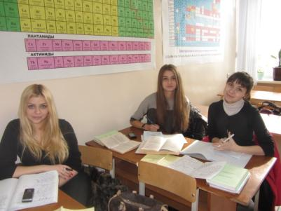
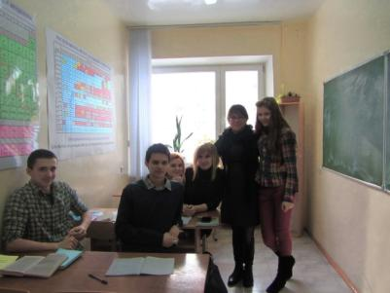
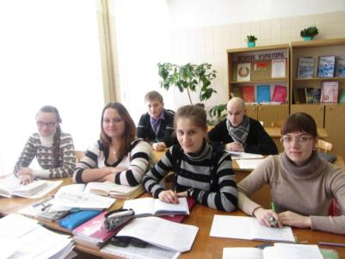
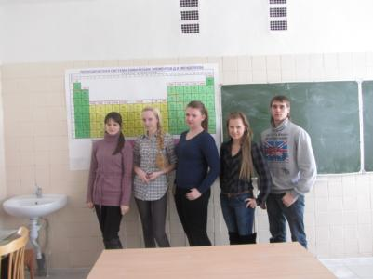
Кафедра химии ФПДП
тел.: 64-81-30

Slide 52

У д а ч и ! ! !

